Slide 1
第六章 三维变换和三维观察

Slide 2
本章内容
3D变换 3D观察
3D平移 3D投影变换
3D变比
3D旋转
3D反射与错切
3D复合变换

Slide 3
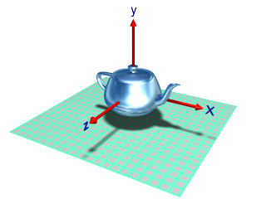
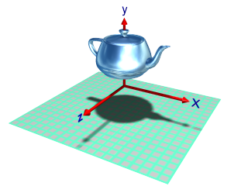
6.1 3D Translation
平移向量: t_{x}, t_{y}, t_{z}
矩阵表达
x’ 1 0 0 t_{x} x
y’ 0 1 0 t_{y} y
z’ 0 0 1 t_{z} z
1 0 0 0 1 1
举例
Notes:
Parameters: tx, ty, tz
Matrix representation

Slide 4
6.2 3D Scale
针对原点变比
  变比因子: s_{x}, s_{y}, s_{z}
  矩阵表达
x’ s_{x} 0 0 0 x
y’ 0 s_{y} 0 0 y
z’ 0 0 s_{z} 0 z
1 0 0 0 1 1
举例
Notes:
Scale From Origin
Parameters: Sx, Sy, Sz
Matrix Representation

Slide 5
针对固定点变比
  参数: s_{x}, s_{y}, s_{z}, (x_{f}, y_{f}, z_{f})
  变换矩阵
  M=T(x_{f}, y_{f}, z_{f})S(s_{x}, s_{y}, s_{z})T(-x_{f},-y_{f}, -z_{f})
Notes:
Scale From Fixed Position
Parameters: Sx, Sy, Sz, (X_{f}, Y_{f}, Z_{f})
Matrix Representation

Slide 6
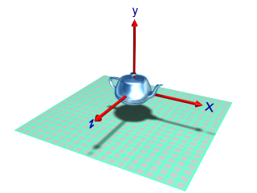
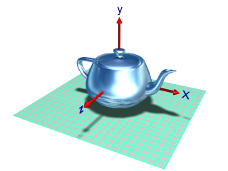
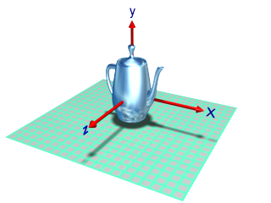
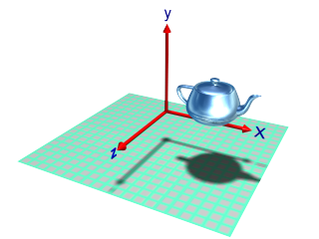
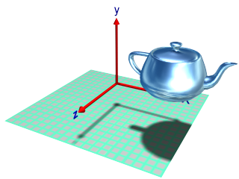
Original
scale all axes
scale Y axis
offset from origin
distance from origin also scales

Slide 7
6.3 3D Rotations
旋转参数
  指定旋转轴
  旋转角度以及方向
基本旋转变换类型
  Z-axis Rotation
  X-axis Rotation
  Y-axis Rotation
Notes:
Parameters
designate an axis
amount of angular rotation
Basic Rotations transformation types
Z-axis Rotation
X-axis Rotation
Y-axis Rotation

Slide 8
z-axis Rotation
代数方程
x’ = xcosθ - ysinθ
y’ = xsinθ + ycosθ
z’ = z

Slide 9
z-axis Rotation
矩阵表达 P’= R_{z}(θ)*P
x’ cosθ -sinθ 0 0 x
y’ sinθ cosθ 0 0 y
z’ 0 0 1 0 z
1 0 0 0 1 1

Slide 10
x-axis Rotation
x->y->z->x
代数方程
y’ = ycosθ - zsinθ
z’ = ysinθ + zcosθ
x’ = x

Slide 11
x-axis Rotation
矩阵表达 P’= R_{x}(θ)*P
x’ 1 0 0 0 x
y’ 0 cosθ -sinθ 0 y
z’ 0 sinθ cosθ 0 z
1 0 0 0 1 1

Slide 12
y-axis Rotation
x->y->z->x
代数方程
z‘ = zcosθ - xsinθ
x‘ = zsinθ + xcosθ
y‘ = y

Slide 13
y-axis Rotation
矩阵表达 P’= R_{y}(θ)*P
x‘ cosθ 0 sinθ 0 x
y‘ 0 1 0 0 y
z‘ -sinθ 0 cosθ 0 z
1 0 0 0 1 1

Slide 14
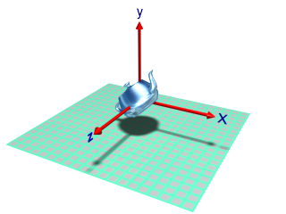
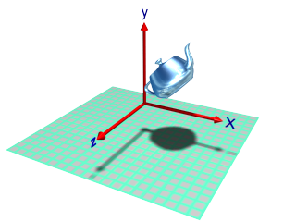
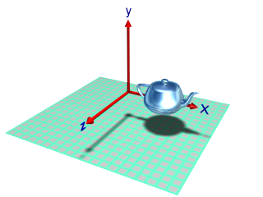
rotation of 45º about the Z axis
举例
offset from origin rotation

Slide 15
General 3D Rotations
y
任意轴平行于坐标轴之一
  平移使任意轴与平行坐标轴重合
  完成指定旋转
  反向平移使回到原位置
Example
任意轴平行于X轴的变换矩阵M=T⁻¹ R_{X}(θ)T
L
x
z
Notes:
General axis parallel to one of the coordinate axes
Translate the object so that the rotation axis coincides with the parallel coordingate axis
Perform the specified rotation
Translate to move back to its original position

Slide 16
General 3D Rotations
任意轴不平行于任何坐标轴
  平移使任意轴过原点
  旋转使任意轴与坐标轴之一重合
  完成指定旋转
  反向旋转
  反向平移
y
L
x
z
Notes:
General axis not parallel to one of the coordinate axes
Translate
Rotate to make the axis coincides with one of the coordinate axes
Perform the specified rotation
Apply inverse rotations
Apply inverse translation

Slide 17
M=T⁻¹Rx(-a)Ry(-b)Rz(θ)Ry(b)Rx(a)T
y
y
y
y
T
Rx(a)
Ry(b)
p2
u’
p1
u
u
x
x
x
x
u’’’
z
z
z
z
u’’
y
y
y
y
Rz(θ)
T⁻¹
Rx(-a)
Ry(-b)
u
u
x
x
x
x
z
z
z
u’’
u’’’
z

Slide 18
General 3D Rotations
旋转轴由两个坐标点确定
P₁(x₁, y₁, z₁) → P₂(x₂, y₂, z₂)
旋转轴矢量
  V = P₂－P₁ = (V_{x}, V_{y}, V_{z})
沿旋转轴的单位向量
  u=V/|V| =(a, b, c)
  a=(x₂-x₁)/|V|、b=(y₂-y₁)/|V|
  c=(z₂-z₁)/|V|
  |V| = sqrt(V_{x}² + V_{y}² + V_{z}²)
y
P₂
u
P₁
x
z

Slide 19
第一步：平移物体，使旋转轴通过原点
平移矢量
T₁ = T(t_{x}, t_{y}, t_{z})
= T(-x₁, -y₁, -z₁)
=
y
P₂'
1 0 0 -x₁
0 1 0 -y₁
0 0 1 -z₁
0 0 0 1
P₁'
x
z

Slide 20
第二步:旋转物体使旋转轴与z轴重合
旋转物体使旋转轴与z轴重合分两步
  将向量U绕x轴旋转到xz平面上: R_{x}(α)
  将向量U绕y轴旋转到z轴上: R_{y}(β)
y
y
u(a,b,c)
β
α
u_{z}(0,0,1)
x
x
u'' (a,0,d)
u'' (a,0,d)
z
z
Notes:
见下一张卡片

Slide 21
第二步的第一小步
  将向量U绕x轴旋转到xz平面上: R_{x}(α)
y
u'(0,b,c)
u(a,b,c)
α
α
x
u_{z}(0,0,1)
u'' (a,0,d)
z
u'为u在yz平面上的投影
Notes:
d是u的长度,

Slide 22
将向量U绕x轴旋转到xz平面上: R_{x}(α)
cos(α)，sin(α)求解
利用向量的点乘运算确定余弦项
cos(α)=u'.u_{z}/(|u'|.|u_{z}|)=c/d
  |u_{z}|=1 及 |u'|=d=sqrt(b²+c²)
利用向量的叉乘运算确定正弦项u'×u_{z}=u_{x}|u'|.|u_{z}|sin(α)=b.u_{x}
  sin(α)=b/d

Slide 23
将向量U绕x轴旋转到xz平面上：R_{x}(α)
1 0 0 0
0 c/d -b/d 0
0 b/d c/d 0
0 0 0 1
R_{x}(α)=

Slide 24
第二步的第二小步
  将向量U绕y轴旋转到z轴上: Ry(β)
y
β
u_{z}(0,0,1)
x
u'' (a,0,d)
z

Slide 25
将向量U绕y轴旋转到z轴上：Ry(β)
cos(β)，sin(β)求解
利用向量的点乘运算确定余弦项cos(β)=u''.u_{z}/(|u''|.|u_{z}|)=d
  |u_{z}|=1 及 |u''| = sqrt(d² + a²) = |u| = 1
利用向量的叉乘运算确定正弦项u''×u_{z}=u_{y}|u''||u_{z}|sin(β)=-a.u_{y}
  sin(β)=-a

Slide 26
将向量U绕y轴旋转到z轴上：Ry(β)
R_{y}(β)=
d 0 -a 0
0 1 0 0
a 0 d 0
0 0 0 1

Slide 27
第三步：完成指定旋转 R_{z}(θ)
Rz(θ)=
cosθ -sinθ 0 0
sinθ cosθ 0 0
0 0 1 0
0 0 0 1

Slide 28
第四步：反向旋转使旋转轴回到原始方向
R_{y}(-β)= R_{y}⁻¹ (β)
R_{x}(-α)= R_{x}⁻¹ (α)

Slide 29
第五步：反向平移使旋转轴回到原始位置
1 0 0 x1
0 1 0 y1
0 0 1 z1
0 0 0 1
T₂=
=T₁⁻¹

Slide 30
M=T⁻¹Rx(-a)Ry(-b)Rz(θ)Ry(b)Rx(a)T
y
y
y
y
T
Rx(a)
Ry(b)
p2
u’
p1
u
u
x
x
x
x
u’’’
z
z
z
z
u’’
y
y
y
y
Rz(θ)
T⁻¹
Rx(-a)
Ry(-b)
u
u
x
x
x
x
z
z
z
u’’
u’’’
z

Slide 31
6.4 3D Reflection & Shearing
变换矩阵
  XOY 平面反射
  XOZ 平面反射
  YOZ 平面反射
  1 0 0 0
0 1 0 0
0 0 -1 0
0 0 0 1
RFz =
y
y
z
举例
x
x
z
Notes:
Matrix Representation
XOY Plane Reflection
XOZ Plane Reflection
YOZ Plane Reflection

Slide 32
变换矩阵
  Z-axis 错切
  X-axis 错切
  Y-axis 错切
  1 0 a 0
0 1 b 0
0 0 1 0
0 0 0 1
SHz =
举例
Notes:
Matrix Representation
Z-axis Shearing
X-axis Shearing
Y-axis Shearing

Slide 33

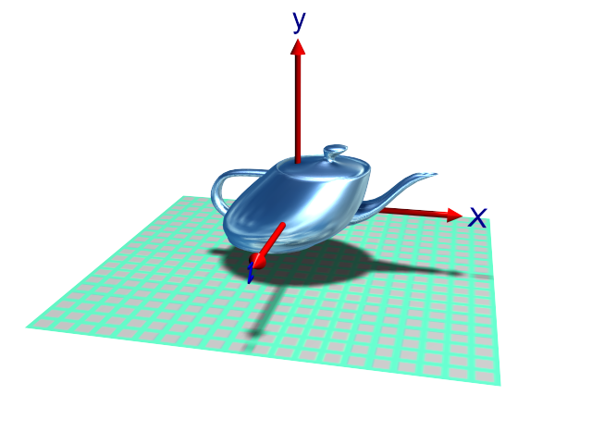
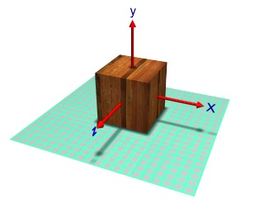
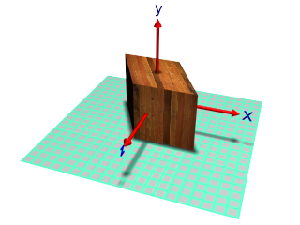
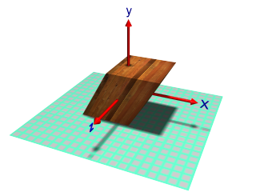
original

Slide 34
6.5 三维复合变换
三维复合变换是指图形作一次以上的变换，变换结
果是每次变换矩阵相乘。

Slide 35
1. 相对任一参考点的三维变换
相对于参考点F(x_{f},y_{f},z_{f})作比例、旋转、错切等变换的过程分为以下三步：
(1)将参考点F移至坐标原点
(2)针对原点进行二维几何变换
(3)进行反平移

Slide 36
例：相对于F(x_{f},y_{f},z_{f})点进行比例变换
z
z
z
z
)
'
z
,
)
'
'
)
y
z
'
,
,
z
'
'
,
x
y
)
'
(
,
'
y
'
z
,
x
,
'
(
'
x
y
(
,
'
x
F
y
(
y
y
F
x
x
x
x
y
(a)原图
(b)移至坐标原点
(c)基本比例变换
(d)移回F点原来位置
图5-8 相对参考点F的比例变换

Slide 37
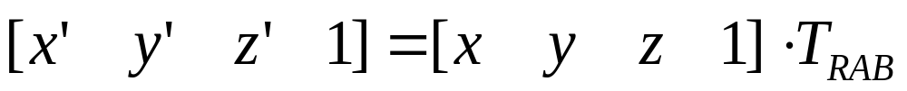
2. 绕任意轴的三维旋转变换
Y
P'
B
θ
P
问题：如何求出为T_{RAB}。
A
Z
X
图5-9 P点绕AB轴旋转

Slide 38
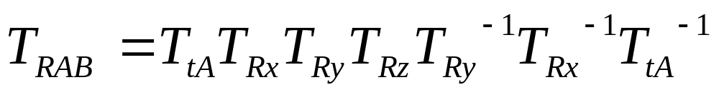
分析：
z'
z'
B'
E
B'
a
B(a,b,c)
a
B(a,b,c)
v
c
c
v
α
β
v
O'
b
D
y'
O'
y'
x'
a
(a)
(b)
x'
图5-10 O'A经两次旋转与Z'轴重合

Slide 39
z'
z'
B'
E
B'
a
B(a,b,c)
a
B(a,b,c)
v
c
v
c
α
v
β
O'
b
D
y'
O'
y'
公式推导：
(1) 将坐标原点平移到A点
(2) 将O'BB'绕x'轴逆时针旋转α角，则O'B旋转到x'o'z'平面上
(3) 将O'B绕y'轴顺时针旋转β角，则O'B旋转到z'轴上。
(4) 经以上三步变换后，AB轴与z'轴重合，此时绕AB轴的旋转转换为绕z轴的旋转。
(5) 最后，求T_{tA}，T_{Rx}，T_{Ry}的逆变换，回到AB原来的位置。
x'
a
(a)
(b)
x'
图5-10 O'A经两次旋转与Z'轴重合

Slide 40
类似地，针对任意方向轴的变换可用五个步骤来完成：
(1)使任意方向轴的起点与坐标原点重合，此时进行平移变换。
(2)使方向轴与某一坐标轴重合，此时需进行旋转变换，且旋转变换可能不止一次。
(3)针对该坐标轴完成变换。
(4)用逆旋转变换使方向轴回到其原始方向。
(5)用逆平移变换使方向轴回到其原始位置。

Slide 41
本章内容
3D变换 3D观察
3D平移 3D投影变换
3D变比
3D旋转
3D反射与错切
3D复合变换

Slide 42
三维图形的基本问题
1. 在二维屏幕上如何显示三维物体？
  显示器屏幕、绘图纸等是二维的
  显示对象是三维的
  解决方法----投影
  三维显示设备正在研制中
2. 如何表示三维物体？
  二维形体的表示----直线段,折线,曲线段,多边形区域
  三维形体的表示----空间直线段、折线、曲线段、多边形、曲面片

Slide 43
6.6 3D 投影变换
Def. 将 3D图形的坐标定义从3D变换为2D。
把三维物体变为二维图形表示的过程称为投影变换。
投影分类
  平行投影：坐标位置沿平行线变换到观察平面上。
  透视投影：物体位置沿收敛于某点的直线变换到观察平面上，该点称为投影参考点。
Notes:
为解决在二维设备上显示三维图形对象的问题，可借鉴照相机的成像过程在拍照时，将镜头对准所选景物，按下快门，景物就被记录在二维的胶片上
投影指的就是这种将三维物体转换为二维图形的过程。

Slide 44
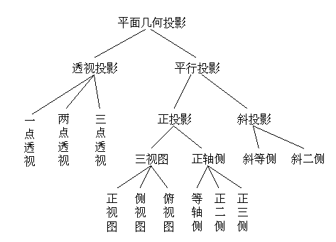
  投影分类
投影中心与投影平面之间的距离为无限
投影中心与投影平面之间的距离为有限
根据投影方向与投影平面的夹角
根据投影平面与坐标轴的夹角

Slide 45
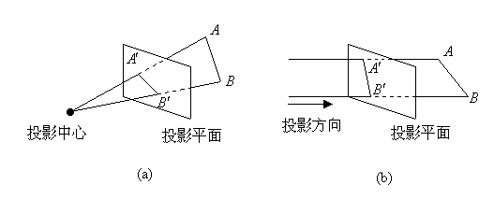
特点：平行投影保持物体的相关比例不变，图形真实感不强，
用于工程、建筑绘图；透视投影生成真实感图形，但不保持
相关比例，近大远小或近小远大的投影效果。
Notes:
当投影射线彼此平行时的投影为平行投影,否则为透视投影。

Slide 46
几个概念
投影中心
投影平面
投影方向
坐标轴
透视投影和平行投影的区分:1,2
平行投影中的正平行投影和斜平行投影:2,3
正平行投影中的三视图和正轴侧投影2,4

Slide 47
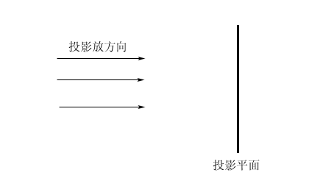
6.6.1 平行投影
  平行投影
    投影中心与投影平面之间的距离为无限
    因此，只需给出投影方向即可.
    是透视投影的极限状态

Slide 48
平行投影可分成两类：正投影和斜投影。
投影方向
投影方向
投影平
投影平
面法向
α
面法向
投影平面
投影平面
(a)正投影
(b)斜投影
平行投影

Slide 49
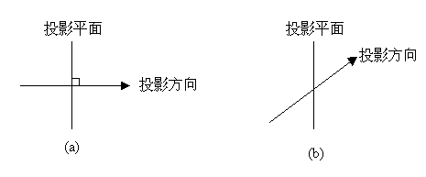

Slide 50
6.6.1.1 正投影
正投影又可分为：三视图和正轴测。
三视图：三个投影面和坐标轴相互垂直。
正轴侧：投影面和坐标轴呈一定的关系。
z
z
投影方向
O
投影方向
x
投影平面
x
投影平面
y
y
(a)三视图
(b)正轴测
正投影

Slide 51
三视图
三视图包括主视图、侧视图和俯视图三种，投影面分
别与Y轴、X轴和Z轴垂直。
z
Z
主视图
侧视图
O
y
X
Y
俯视图
Y
x
三维形体及其三视图

Slide 52
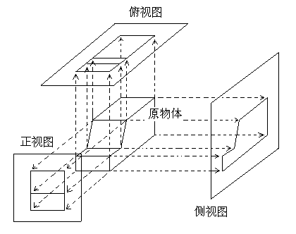
Example
三视图

Slide 53
三视图投影变换矩阵
⎡
1
0
0
0
⎤
⎡
0
0
0
0
⎤
⎡
1
0
0
0
⎤
⎢
⎥
⎢
⎥
⎢
⎥
0
0
0
0
0
1
0
0
⎢
0
1
0
0
⎥
=
⎢
⎥
T_{w}
=
⎢
⎥
T_{h}
=
T_{v}
⎢
⎥
⎢
0
0
1
0
⎥
⎢
0
0
1
0
⎥
0
0
0
0
⎢
⎥
⎢
⎥
⎢
⎥
⎣
0
0
0
1
⎦
⎣
0
0
0
1
⎦
⎣
0
0
0
1
⎦
主视图变换矩阵
XOZ面（V面）
侧视图变换矩阵
YOZ面（W面）
俯视图变换矩阵
XOY面（H面）

Slide 54
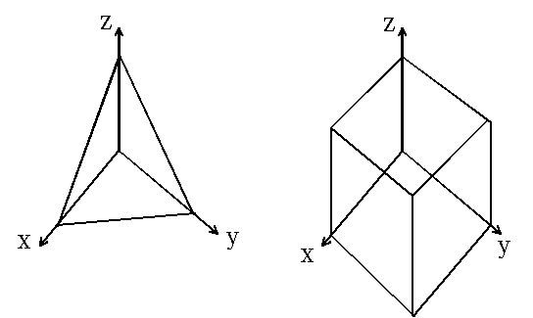
正轴测投影
当投影方向不取坐标轴方向，投影平面不垂直于坐标轴时，产生的正投影称为正轴测投影。
正轴测投影分类：
正等测：投影平面与三个坐标轴的交点到坐标原点的距离都相等。沿三个轴线具有相同的变形系数。

Slide 55
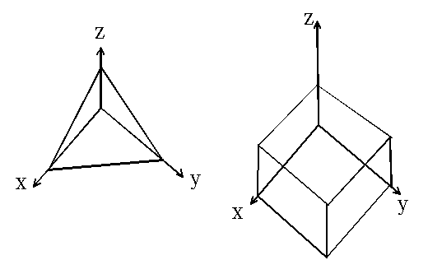
正二测：投影平面与两个坐标轴的交点到坐标原点的距离都相等。沿两个轴线具有相同的变形系数。

Slide 56
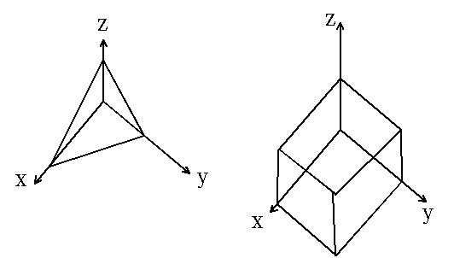
正三测：投影平面与三个坐标轴的交点到坐标原点的距离都不相等。沿三个轴线具有各不相同的变形系数。

Slide 57
z
z
z
投影平面
投影平面
投影平面
O
O
O
x
x
x
y
y
y
z
z
z
O
O
O
x
x
x
y
y
y
(a)等轴测
(b)正二测
(c)正三测
正轴测投影面及一个立方体的正轴测投影图

Slide 58
正轴测投影的形成过程如下：
  将空间一立体绕y轴旋转θy角
  然后再绕x轴旋转θx
  最后向z=0平面做正投影
  由于这种投影的投影平面不与立体的轴线垂直，同时
  可见到物体的多个面，因而可产生立体效果。经过正
  轴测投影变换后，物体线间的平行性不变，但角度有
  变化。

Slide 59
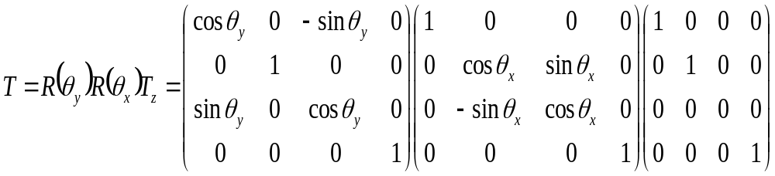
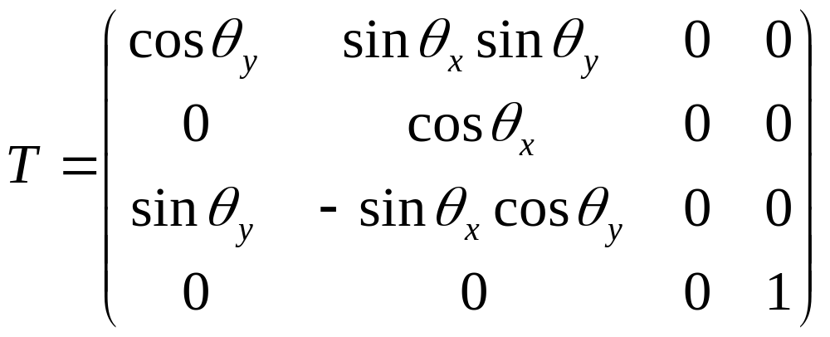
  正轴测投影变换矩阵的一般形式：

Slide 60
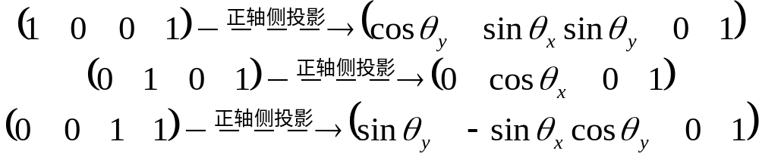
下面主要讨论正二测和正等测的投影变换矩阵，即确定变换矩阵中的θx角和θy角。
如何度量沿三个轴线方向的变形系数呢？

Slide 61
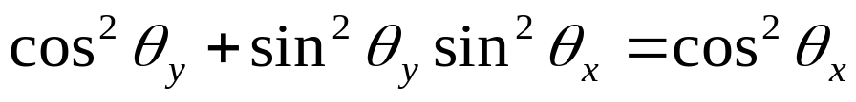
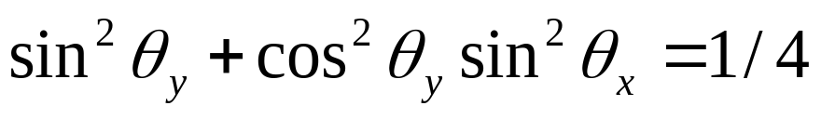
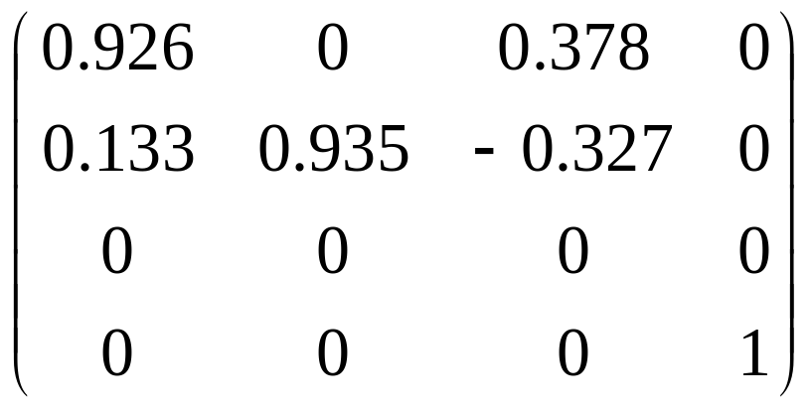
正二侧投影需满足：
假定Z轴上的单位矢量经变换后长度变为1/2；即取Z轴的变形系数恒为1/2：
可得：θx=20。42’, θy =19。28’。
变换矩阵为

Slide 62
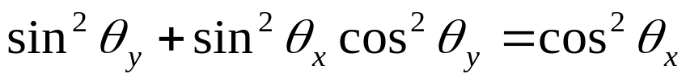
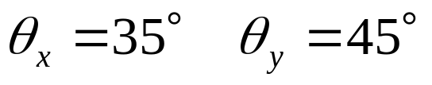
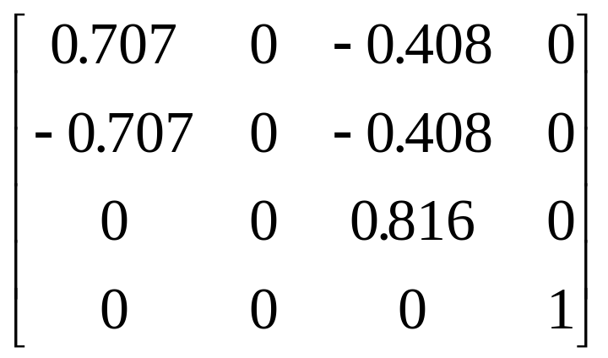
正等侧投影需满足：
求得：
正等测图的变换矩阵为

Slide 63
6.6.1.2 斜投影
斜投影图，即斜轴测图，是将三维形体向一个单一的投影面作平行投影，但投影方向不垂直于投影面所得到的平面图形。
常用的斜轴测图有斜等测图和斜二测图。

Slide 64
斜平行投影
x_{p}=x+LcosФ
y_{p}=y+LsinФ
Z_{p}=0
L=z/tanα=zL₁
x_{p}=x+zL₁cosФ
y_{p}=y+zL₁sinФ
y_{v}
(x,y,z)
(x_{p},y_{p})
α
L
x_{v}
Ф
(x,y)
z_{v}
Notes:
Tana=无穷 正投影
Tana = 1 斜等侧
Tana =2 斜二侧

Slide 65
斜平行投影变换矩阵
1 0 L₁cosφ 0
0 1 L₁sinφ 0
0 0 0 0
0 0 0 1
M =

Slide 66
p
投影方向
投影方向
p
投影平
投影平
α
面法向
α
面法向
投影平面
O
p'
O
p'
投影平面
(a)斜等测
(b)斜二测
斜平行投影
对于斜等测图有：α=45˚,ctgα=1
斜二测图则有：α=arctg(2),ctgα=1/2

Slide 67
斜平行投影
  投影线与投影平面不垂直
斜等测投影
  投影平面与一坐标轴垂直
  投影线与投影平面成45°角
    与投影平面垂直的线投影后长度不变
斜二测投影
  投影平面与一坐标轴垂直
  投影线与该轴夹角成 arcctg(1/2)角
    该轴轴向变形系数为 ½。即与投影平面垂直的线投影后长度变为原来的一半。

Slide 68
斜等测投影和斜二测投影

Slide 69
y
y
y
y
1
1
1
1
1/2
1/2
1
1
x
x
β
=
45
°
x
β
=
30
°
x
β
=
45
°
β
=
30
°
z
z
z
z
(a)斜等测
(b)斜二测
单位立方体的斜平行投影

Slide 70
6.6.2 透视投影
透视投影是一种中心投影法，在日常生活中，我们观察外界的景物时，常会看到一些明显的透视现象。
如：我们站在笔直的大街上，向远处看去，会感到街上具有相同高度的路灯柱子，显得近处的高，远处的矮，越远越矮。这些路灯柱子，即使它们之间的距离相等，但是视觉产生的效果则是近处的间隔显得大，远处的间隔显得小，越远越密。观察道路的宽度，也会感到越远越窄，最后汇聚于一点。这些现象，称之为透视现象。
产生透视的原因，可用下图来说明：

Slide 71
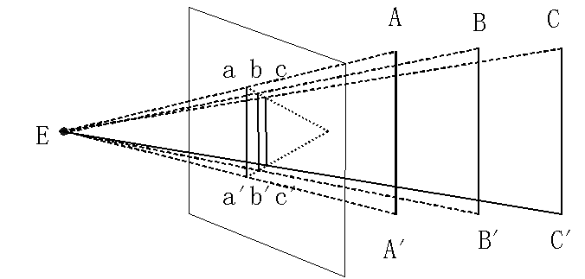
图中，AA',BB',CC'为一组高度和间隔都相等，排成一条直线的电线杆，从视点E去看，发现
∠AEA′>∠BEB′>∠CEC′
若在视点E与物体间设置一个透明的画面P, ，则在画面上看到的各电线杆的投影aa'>bb'>cc'
aa'即EA,EA'与画面P的交点的连线;
bb'即为EB，EB'与画面P的交点的连线。
cc' 即为EC，EC'与画面P的交点的连线。
∴近大远小

Slide 72
若连a,b,c及a',b',c'各点，它们的连线汇聚于一点。
然而，实际上，A,B,C与A′，B′，C′的连线是两条互相平行的直线，这说明空间不平行于画面(投影面）的一切平行线的透视投影，即a,b,c与a',b',c'的连线，必交于一点，这点我们称之为灭点。

Slide 73
  透视投影
    投影中心与投影平面之间的距离为有限
    特点：产生近大远小的视觉效果，由它产生的图形深度感强，看起来更加真实。
    灭点：不平行于投影平面的平行线，经过透视投影之后收敛于一点，称为灭点.
    主灭点:平行于坐标轴的平行线产生的灭点。
      一点透视
      两点透视
      三点透视

Slide 74
主灭点数是和投影平面切割坐标轴的数量相对应的,即由坐标轴与投影平面交点的数量来决定的。 如投影平面仅切割z轴，则z轴是投影平面的法线，因而只在z轴上有一个灭点，平行于x轴或y轴的直线也平行于投影平面，因而没有灭点。
y
o
z
x

Slide 75
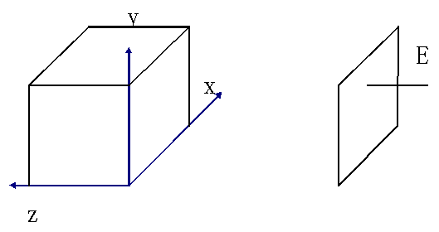
一点透视（平行透视）
人眼从正面去观察一个立方体，当z轴与投影平面垂直时，另两根轴ox,oy轴平行于投影平面。这时的立方体透视图只有一个灭点，即与画面垂直的那组平行线的透视投影交于一点。

Slide 76



vp

Slide 77
例5-1：试绘制如图所示的单位立方体的一点透视图。
y
y
0.5
1.0
1.5
D
C
x
1
D'
C'
H
1
G
0.5
H'
G'
A
1
B
A'
B'
x
1.0
E
F
E'
F'
1.5
z
(a)单位立方体
(b)一点透视图
单位立方体的一点透视

Slide 78
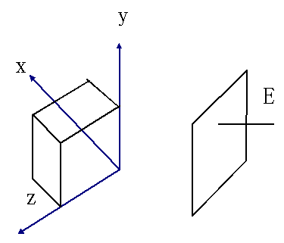
二点透视（成角透视）
人眼观看的立方体是绕y轴旋转一个角度之后，再进行透视投影。三坐标轴中oy轴与投影平面平行，而其它两轴与画面倾斜，这时除平行于oy轴的那组平行线外，其它两组平行线的透视投影分别在投影平面的左右两侧，作出的立方体透视图产生两个灭点。

Slide 79
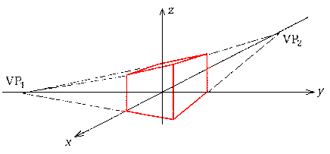

Slide 80
可以这样来构造二点透视的一般步骤：
(1)先将三维形体平移到适当位置，使视点有一定高度，且使形体的主要表面不会积聚成线；
(2)将形体绕y轴旋转一个φ角(φ＜90˚)，方向满足右手定则；
(3)进行透视变换
(4)最后向xoy面作正投影，即得二点透视图。

Slide 81
例：试绘制上例（例5-1）中的单位立方体的二点透视图。
参考动画
y
1.0
2.0
3.0
x
D'
C'
G'
1.0
H'
A'
B'
2.0
F'
3.0
E'
单位立方体的二点透视

Slide 82
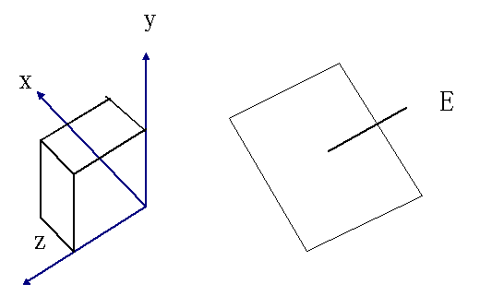
三点透视（斜透视）
此时，投影平面与三坐标轴均不平行。
这时的三组平行线均产生灭点。

Slide 83
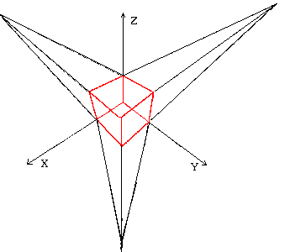

Slide 84
同样可以简单的构造三点透视图：
(1)首先将三维形体平移到适当位置；
(2)将形体进行透视变换
(3)然后使形体先绕y轴旋转φ角；
(4)再绕x轴旋转θ角；
(5)将变形且旋转后的形体向xoy面作正投影。
参考动画

Slide 85

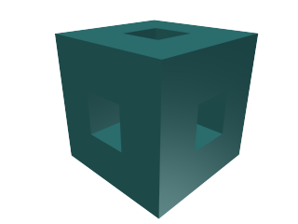

透视举例
一点透视
三点透视
二点透视

Slide 86
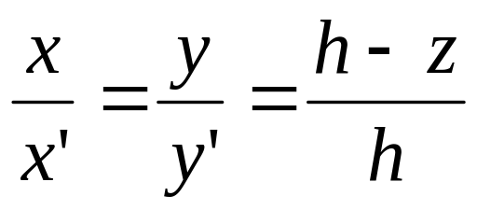
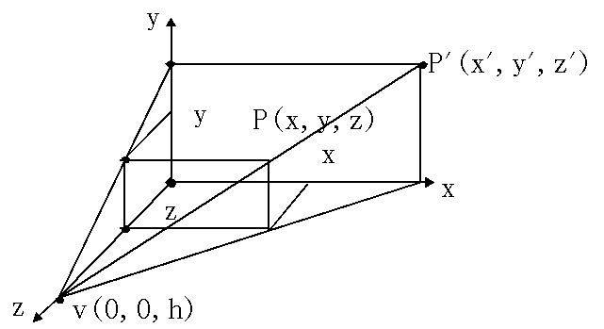
一点透视投影的变换矩阵
1) 一点透视
设z轴上有一观察点（即视点）V(0,0,h)
从V点出发将物体上的点P(x,y,z)投影到XOY平面上得到P' (x',y',0)
由相似三角形可知：

Slide 87
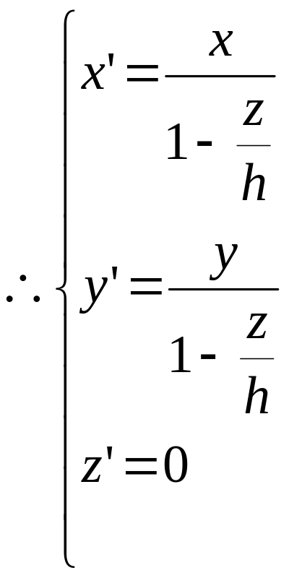
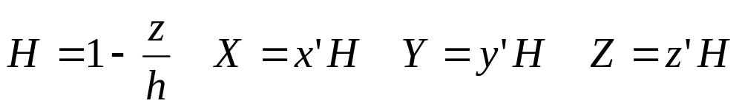
一点透视投影的变换矩阵
令:

Slide 88
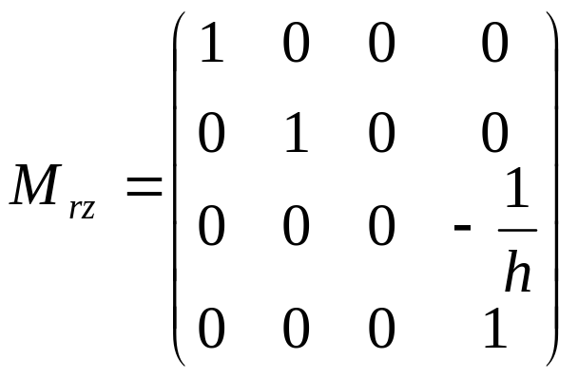
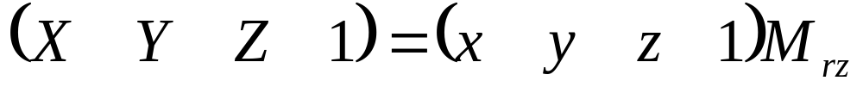
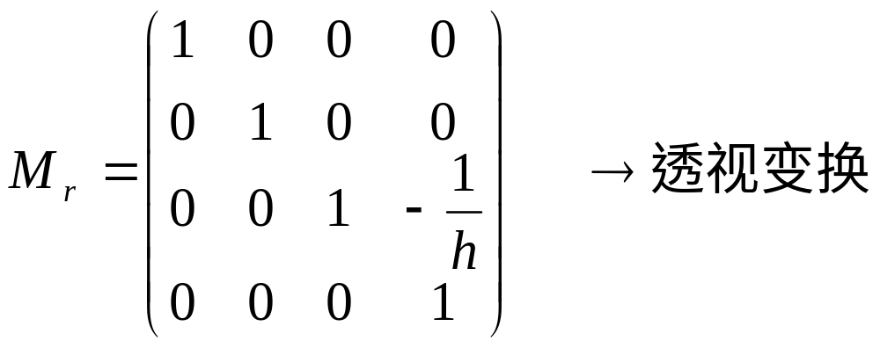
一点透视投影的变换矩阵
这是变换矩阵为
的齐次坐标变换
它可以看作是先作变换

Slide 89
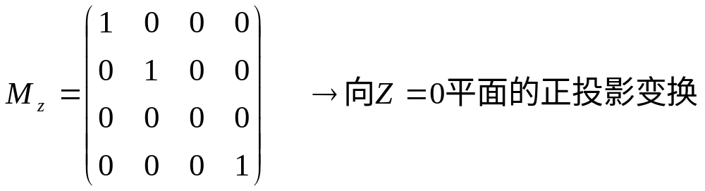
一点透视投影的变换矩阵
再做变换
的合成。

Slide 90
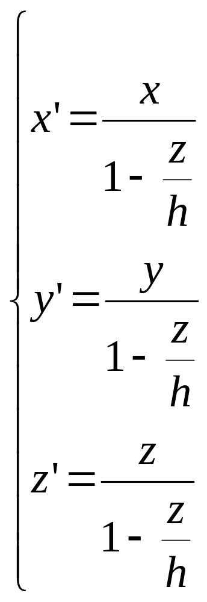
一点透视投影的变换矩阵
在透视变换Mr下有：

Slide 91
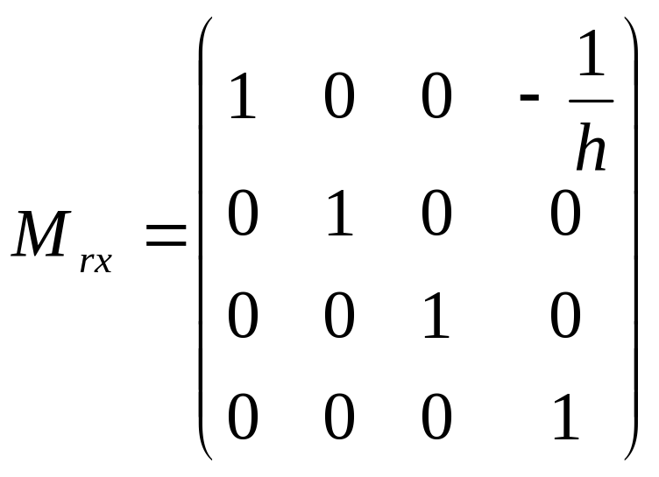
一点透视投影的变换矩阵
当z→∞时，x′ →0,y′ →0,z′ →-h
∴(0,0,-h)为该透视的一个灭点。
同样，视点在(h,0,0)的透视变换，灭点在(-h,0,0)
变换矩阵为

Slide 92

一点透视投影的变换矩阵
视点在(0,h,,0)的透视变换，灭点在(0,-h,0)
变换矩阵为

Slide 93

一点透视投影的变换矩阵
在变换矩阵中，第四列的p,q,r起透视变换作用

Slide 94


一点透视投影的变换矩阵
  当p、q、r中有一个不为0时的变换。假定q!=0,p=r=0.
  对空间上任一点(x,y,z)进行透视变换结果如下：
  对该结果进行规范化处理后，便得：

Slide 95
一点透视变换的几何意义
  当y=0时：
  x’ = x
  y’ = 0
  z’ = z
  即处于y=0平面上的点，经过透视变换后没有变化。
  当y=∞时
  x’ = 0
  y’ = 1/q
  z’ = 0
  即当y->∞所有点的变换结果都集中到Y轴的1/q处，也即所有平行于Y轴的直线，变换后都将沿伸相交于该点。该点即为灭点。

Slide 96
二点透视投影的变换矩阵
２) 二点透视
在变换矩阵中，第四列的p,q,r起透视变换作用
  当p、q、r中有两个不为0时的透视变换称为二点透视变换。假定p!=0, r!=0, q=0;
  将空间上一点(x,y,z)进行变换，可得如下结果：

Slide 97

二点透视投影的变换矩阵
由上式可看出：
当x->∞时，在X轴上1/p处有一个灭点；
当z->∞时，在Z轴上1/r处有一个灭点；
经齐次化处理后得：

Slide 98

三点透视投影的变换矩阵
３) 三点透视
类似，若p,q,r都不为0，则可得到有三个灭点的三点透视。
经齐次化处理后得：

Slide 99
三点透视投影的变换矩阵
由上式可看出：
当x->∞时，在X轴上1/p处有一个灭点；
当y->∞时，在Y轴上1/q处有一个灭点;
当z->∞时，在Z轴上1/r处有一个灭点；

Slide 100
透视投影的技巧
  一点透视图的生成
  在生成一点透视图时，为了避免将物体安置在坐标系原点，而产生下图所示的透视效果，通常在透视变换前，先将立体作一平移变换。

Slide 101
透视投影的技巧
其变换过程如下：
1）先作平移变换；
2）再作透视变换；
3）最后将结果投影到投影面。
由于往XOZ平面上投影，故一点透视变换的灭点选在Y轴上。以下是其变换公式。

Slide 102

透视投影的技巧

Slide 103
透视投影的技巧
  二点透视投影图的生成
  当立体经透视变换后，若直接投影到V面上，可能其立体效果并不理想，所以，在透视变换后，对变换结果绕Z轴旋转后，以使物体轴线不与投影面垂直，再向V面上投影其效果会更好。
  变换过程如下：
  1）先对立体进行二点透视变换；
  2）再把变换结果绕Z轴旋转一角度；
  3）最后将上述变换结果投影到投影面上。

Slide 104
透视投影的技巧
  三点透视投影图生成
  与二点透视投影图生成变换理由一样，在透视变换后，先对变换结果作旋转变换，以保证透视投影面与物体上的三个坐标轴均不平行，从而获得立体效果更好的透视投影图。变换过程如下：
  1）首先对物体作三点透视变换；
  2）将透视变换结果绕Z轴旋转一角度α
  3）再绕X轴旋转一β角；
  4）将上述结果投影到投影面。

Slide 105
作业 6

